Slide 1
110學年度 大同 雙語音樂課 教學計劃
教學者:黃鈺婷老師

Slide 2
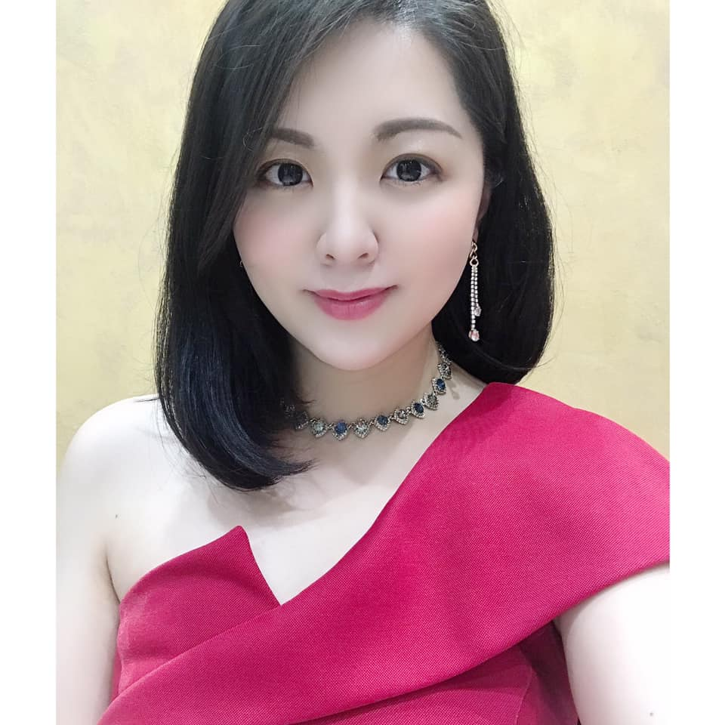
關於黃鈺婷老師
學歷
國立台灣藝術大學 音樂系 聲樂組
經歷 (教學經驗累積7年多)
新北市柑園國中 (103-104年)
華僑實驗高中 (104-105年)
新北市新市國小 (105-106年)
新北市正德國中 (106-107年)
私立再興國小 (107-108年)
私立立人國小 (108-109年)
私立新民國小 (109-110年)
公立大同國小 (110-111年)

Slide 3
中心主軸
1.雙語音樂課並非全美語式教學
2.音樂課程領域內容著重在生活式的口說 美語
3.將常用的客式美語以沉浸式帶入音樂課程中

Slide 4
《低年級課程：雙語即生活》
英語課學習英語字母之字型、字音、單字、基礎拼音、拼字、教室及日常生活用語。歌曲與故事皆為低年級英語及雙語共同教學重點，讓學生自然沉浸在英語的律動，學習日常生活用語。

Slide 5
一年級生活（音樂）教學大綱
單元名稱 | 課程內容
一 、 我上一年級 | （歌曲：你好嗎，猜拳歌，我的朋友在哪裡） 認識新朋友。高高低低的聲音，玩玩節奏。
二、 走！校園探索去 | （歌曲：倫敦鐵橋） 音樂速度變變。
三、 一起來玩吧！ | （歌曲：一同去探索） 用身體表現歌曲的音高。 唸謠創作分享。
四、 風兒吹過來 | （歌曲：風兒吹過來） 肢體創作遊戲，頑固節奏伴奏練習。
五、 聽！那是什麼聲音 | 音樂欣賞：口哨與小狗，森林與水車 （歌曲：王老先生有塊地） 樂音與噪音。
六 過年囉！ | （歌曲：恭喜恭喜） 節奏練習。

Slide 6
評量方式
1、平時表現60%
（一）平時上課態度與反應
（二）能否將用具帶齊
2、節奏測驗20%（平時練習檢測）
3、期末歌唱表演30%(任選一首學過最喜歡的歌哼唱)

Slide 7
補充課程部分
1.配合聖誕節活動：補充聖誕樂曲欣賞。
2.配合學校體育表演會：
「國歌」，「校歌」教唱。
3.雙語教學: 列入一些耳熟能詳的英文兒歌帶入課程中

Slide 8
結語
您對孩子的關心，會讓孩子在求學途中走的更穩；
您對老師的信任，會讓老師在施與受中體會更深。
感謝各位家長對雙語音樂課程的參與
敬祝大家事事順心、如意☺

